Slide 1



Конечные преобразователи и двухуровневая морфология
National Research University “Higher School of Economic”

Slide 2



ОПРЕДЕЛЕНИЕ ЯЗЫКА: РАЗРЕШАЮЩИЕ АЛГОРИТМЫ И ИСЧИСЛЕНИЯ
Алгоритмическое определение языка:
разработка алгоритма (разрешающего) у которого:
вход – любая цепочка в заранее заданном алфавите
выход – ДА (входная цепочка принадлежит языку) или НЕТ ( входная цепочка не принадлежит языку)
(например, 2 + 3 – ок vs. 2 ++ - no)
Определение языка с помощью исчисления:
В качестве исчисления – формальный механизм (грамматика), правила которого позволяют порождать те и только те цепочки, которые принадлежат языку.
Высшая Школа Экономики, Москва, 2016. С.Ю.
Толдова. Компьютерная лингвистика 2

Slide 3
Конечные преобразователи
Конечные автоматы (FSA) для распознавания допустимости словоформы (распознавания словоформы леммы) - ок
Как построить анализ словоформы?
Например, поставить в соответствие словоформе cats - cat + N + PL
Конечные преобразователи (FST)
Двухуровневая морфология:
Лексический уровень (Lexical level): основа + аффиксы (stem plus affixes)
Поверхностный уровень (Surface level): реальное написание словоформы (actual spelling/realization of the word)
Для слова cats:
c:c a:a t:t ε:+N s:+PL
Слайды заимствованы из презентации
Heshaam Faili
University of Tehran

Slide 4
Конечные преобразователи
Задачи:
порождать правильные цепочки
приписывать цепочкам правильные аннотации
проверять соответствия (правильные пары):
цепочка букв <-> аннотация
условная запись словоформы <-> поверхностная запись

Slide 5
КОНЕЧНЫЙ ПРЕОБРАЗОВАТЕЛЬ
a₁
a₂
у
к
о
л
#
#
#
читающая
головка
q
направление движения обеих лент
i
устройства
b₁
b₂
Правила вида q_{i} a_{i} b_{i} → q_{j}
Распознавание (порождение) цепочек пар символов
Перекодирование (переход от записи на языке верхней ленты к записи на языке нижней ленты и наоборот)

Slide 6
КОНЕЧНЫЙ ПРЕОБРАЗОВАТЕЛЬ
M = (N, Σ, Δ, δ, q₀, F)
где
N - конечное множество всех состояний преобразова­теля;
Σ- конечный входной алфавит;
Δ - конечный выходной алфавит;
δ - множество функций переходов (отображение множества в множество конечных подмножеств множества );
q₀ - начальное состояние автомата ( );
F – множество заключительных состояний
Notes:
14 узлов
17 дуг
Существуют инструменты для создания и использования конечных автоматов преобразователей, соответствующих определенному лексическому и морфологическому материалу.
Например: Xerox Finite State Tools (пакет программ, основной компонент - xfst)

Slide 7
Преобразователи и отношения
Например, мы хотим перекодировать кириллицу в латиницу
Таблица соответствий:
A : A
Б : B
Г : G
Д : D
etc.
Пусть R = {<A, A>, <Б, B>, <Г, G>, <Д, D>, ..}
Т.е. R – это множество отношений: R ⊆ Cyrillic X Roman

Slide 8
Преобразователь: перевод кириллических символов в латиницу
Transducers implement a mapping defined by a relation
R = {<A, A>, <Б, B>, <Г, G>, <Д, D>, ..}
These relations are called regular relations (since each side expresses a regular expression)
initial =0; final = {0}
0–>A:A-> 0
0->Б:B-> 0
0->Г:G-> 0
0->Д:D-> 0
….

Slide 9
FSAs and FSTs
FSTs и FSA:
Q: конечный набор состояний
q0: начальное состояние
F: множество конечных состояний
δ: функция перехода
Различие: алфавит (∑) FST состоит из сложных символов (e.g., X:Y)
FSA: ∑ = конечный набор символов
FST: ∑ =конечный алфавит пар символов
Если у нас есть символ, которому соответсвует идентичный символ X:X, пишут X

Slide 10
КОНЕЧНЫЙ ПРЕОБРАЗОВАТЕЛЬ В ВИДЕ ДИАГРАММЫ
К
У
К
Л
А:Ø
Им.:А
Ед.: Ø
Записать в виде таблицы?

Slide 11
ФРАГМЕНТ АНГЛИЙСКОЙ ГЛАГОЛЬНОЙ СИСТЕМЫ: КОНЕЧНЫЙ ПРЕОБРАЗОВАТЕЛЬ
Inf: Ø
n
g
3PSg: s
Ø
i
s
i:a
n
g
Past:Ø
p
r
i:u
n
g
PP: Ø
Notes:
14 узлов
17 дуг
Существуют инструменты для создания и использования конечных автоматов преобразователей, соответствующих определенному лексическому и морфологическому материалу.
Например: Xerox Finite State Tools (пакет программ, основной компонент - xfst)

Slide 12
Двухуровневая морфология

Slide 13
Немного морфологии
Дано:
Основа из словаря + набор морфологических характеристик
Задача:
построить / проверить соответствует данное «глубинное» представление словоформы (без учета разных поврехностных морфонологических процессов) данной «словарной» цепочке:
«лексический уровень»:
говор- (основа из словаря) + наст.вр + 2.sg
Уровень словоформы:
говор.∅.ишь

Slide 14
Немного морфологии
Дано:
Комбинация морфем из словаря
Задача:
построить / проверить соответствует данная поверхностная форма данной последовательности морфем на глубинном уровне (промежуточном уровне морфологического анализа):
Промежуточный уровень:
мог.∅.ешь
Уровень словоформы:
мож.∅.ешь

Slide 15
Немного морфологии Двухуровневая модель морфологии
Первоосновой работой в области двухуровневой модели морфологии принято считать диссертацию финского математика К. Коскенниеми [Koskenniemi 1983].
Двухуровневая модель морфологии включает в себя следующие два компонента:
Фонологические правила, представленные в виде детерминированных конечных автоматов
Словарь, содержащий корни и морфемы языка (в их глубинном представлении)

Slide 16
Немного морфологии Двухуровневая модель морфологии
Четыре типа операторов обуславливают существование четырех типов правил в двухуровневой морфологии.
№ | Правила | Допустимо ли соответствие a:b в контексте перед с? | Является ли контекст перед с единственным, в котором возможно соответствие a:b? | Должно ли a всегда соответствовать b в контексте перед с?
1 | a:b => ___c | да | да | нет
2 | a:b <= ___c | да | нет | да
3 | a:b <=> ___c | да | да | да
4 | a:b /<= ___c | нет | – | –

Slide 17
Немного морфологии Двухуровневая модель морфологии
Фонологические правила можно представить в виде детерминированных конечных преобразователей
Правило:
a:b => ___c
Это правило указывает на связь между элементом a глубинного уровня и элементом b поверхностного уровня в контексте перед c
Глубинное a никуда не исчезает после применения правила
Элемент b является элементом поверхностного уровня и в дальнейших правилах преобразования участвовать не может.

Slide 18
Немного морфологии Двухуровневая модель морфологии
a:b => ___c
Правило показывает, что контекст описывается с точки зрения двух уровней: мы не можем просто сказать, что a соответствует b в позиции перед c, мы должны определить, является ли это c глубинным или поверхностным.
Это означает, что правила двухуровневой морфологии «имеют доступ» как к глубинному, так и поверхностному уровню представления контекста (ср. правила порождающей фонологии направление порождения в 1 сторону).
Другая важная особенность правил двухуровневой морфологии – это требование к непосредственной связи между символами глубинного и поверхностного уровня слова. Таким образом, количество символов в глубинном и поверхностном уровне должно совпадать. Фонологические процессы, которые удаляют или вставляют символы, выражены в двухуровневой модели как пара [символ]:0 или 0:[символ].

Slide 19
Немного морфологии Двухуровневая модель морфологии
Таким образом, в двухуровневой морфологии каждое слово рассматривается как соотношение между его глубинным (или лексическим) и поверхностным представлением.
Глубинный уровень: a b a b
Поверхностный уровень: a b a p

Slide 20
Немного морфологии Двухуровневая модель морфологии
Правило типа «a:b => ___c»
Два уровня представления в двухуровневой модели являются, в сущности, двумя языками, а правила – это перевод с одного языка на другой.
Если в «верхнем» (глубинном) языке есть последовательность ac, то в «нижнем» (поверхностном), согласно этому правилу, может соответствовать последовательность bc.
Каждое правило не задает полную грамматику языка, а лишь указывает на конкретные допустимые последовательности символов.
Правило можно переформулировать так: «Если когда-нибудь a глубинного уровня соответствует b поверхностного уровня, то это обязательно сопровождается соответствием c:c». Любые другие соответствия игнорируются этим правилом.

Slide 21
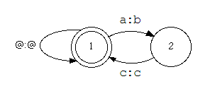
Двухуровневая модель морфологии
Правило типа «a:b => ___c»
рис. 2
В автомате два состояния:
1 – начальное и допускающее, «состояние покоя». Следует оставаться в этом состоянии до тех пор, пока не возникнет соответствия a:b. Если такое соответствие появилось, следует перейти в состояние 2.
2 – неконечное состояние, «состояние напряжения». Если в этом состоянии мы видим соответствие c:c, то можно снова перейти в «состояние покоя». В любом другом случае автомат ломается, то есть соответствие между словами глубинного и поверхностного уровня невозможно.

Slide 22
Двухуровневая модель морфологии
Правило типа «a:b => ___c»
a c @
b c @
-----
1: 2 1 1
2. 0 1 0
Два состояния представлены двумя строками. Первое, завершающее состояние, отмечено двоеточием.
Возможные переходы – a:b, c:c, @:@ - представлены столбцами.

Slide 23
Двухуровневая модель морфологии
Правила типа a:b <= ___c
Правило отличается от предыдущего оператором <=.
«Глубинное a всегда соответствует поверхностному b, если после этого стоит c:c (но это соответствие может происходить и в других случаях)».
a a c @
b @ c @
------------
1: 1 2 1 1
2: 1 2 0 1

Slide 24
Двухуровневая модель морфологии
Правила типа a:b <=> ___c
1 – «состояние покоя» (начальное и допускающее), в котором мы остаемся до тех пор, пока не встречаем глубинного a. Далее мы смотрим, чему оно соответствует – если b, то в состояние 3, если нет, то в состояние 2
2 – «состояние напряжения» (допускающее). Мы попали сюда, встретив глубинное a, не соответствующее поверхностному b, и остаемся тут до тех пор, пока нам встречаются соответствия a:@. В том случае, если дальше нам встречается контекст c:c, автомат ломается (так как перед c:c глубинное a обязано соответствовать поверхностному b). Если нам встречается соответствие a:b, мы переходим в состояние 3. Если мы видим любое другое соответствие, то возвращаемся в «состояние покоя».
3 – также «состояние напряжения» (не допускающее). Мы можем попасть сюда, встретив соответствие a:b. Так как такое соответствие, согласно правилу, возможно только в контексте перед c:c, то встретив в состоянии 3 любое другое соответствие, автомат ломается. Если же мы, находясь в состоянии 3, видим соответствие c:c, то правило выполняется и следует вернуться в «состояние покоя».

Slide 25
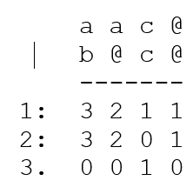
Двухуровневая модель морфологии

Slide 26
Двухуровневая модель морфологии
Правила типа a:b /<= ___c
Это правило означает, что соответствие между глубинным a и поверхностным b невозможно в контексте перед c:c. Однако это не значит, что такое соответствие невозможно в принципе (при любом другом контексте). Значит, автомат должен ломаться в том случае, если мы после соответствия a:b встречаем соответствие c:c.
a c @
b c @
1: 2 1 1
2: 2 0 1

Slide 27
Двухуровневая модель морфологии
Дефолтные соответствия:
a b c d e @
a b c d e @
1: 1 1 1 1 1 1

Slide 28

Неконкатенативная морфология
Пример 1.
Редупликацию как способ образования множественного числа в языке ями (Тайвань) [Rau, Naa-neu Dong 2005]:
(1) anak – ‘ребенок’
ananak – ‘дети’

Slide 29
Неконкатенативная морфология
Пример 2.
система маркировки числа и падежа в нилотских языках (Африка) [Dimmendaal 1983].
(2) lèi — ‘животное’,
léi — ‘животные’

Slide 30
Неконкатенативная морфология
Пример 3.
Гармония гласных
(3) bala-lar-ebez-ga
ребенок-PL-1PL-DAT
tArAz-lAr-EbEz-gA
окно-PL-1PL-DAT

Slide 31
Пример: сингармонизм
Вокалическая система мишарского диалекта.
 | Передний ряд |  | Задний ряд
 | неогубленные | огубленные | неогубленные | огубленные
верхний подъем средний подъем нижний подъем | I E A | U | ej e a | u

Slide 32
Сингармонизм
Вокалическая система мишарского диалекта.
Гармония гласных – это, в сущности, распространение признака ряда с первого гласного на все последующие. Чтобы построить правильную форму слова, нужно как-то «запомнить» признак ряда у корневого гласного, а потом распространить его на все гласные аффиксов. В словаре гласные аффиксов лишены собственного признака ряда и представлены только «вторым» уровнем, на котором хранятся остальные вокалические признаки.

Slide 33
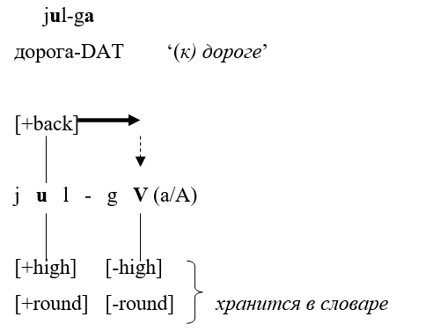
Сингармонизм
Вокалическая система мишарского диалекта.

Slide 34
Пример: сингармонизм
[+front] | [+back]
lAr | Lar | PL
nE | Ne | ACC
nEN | neN | GEN
gA | Ga | DAT
dA | Da | LOC
dAn | dan | ABL
Em | em | 1SG
En | en | 2SG
E | e | 3
EbEz | ebez | 1PL
EgEz | egez | 2PL

Slide 35
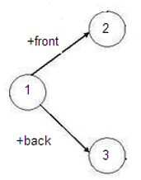
Сингармонизм
Вокалическая система мишарского диалекта.

Slide 36
Сингармонизм
Вокалическая система мишарского диалекта.
Чтобы построить такой автомат, нужно сначала сделать так, чтобы он мог «отличать» гласные переднего ряда от гласных заднего ряда. Для этого введем два класса гласных: FV (front vowels) и BV (back vowels):
SUBSET V i e a u y
SUBSET FV e i
SUBSET BV a y u

Slide 37
Пример: сингармонизм
(52) ALPHABET
p b t d k g q R m n N r f v s S z x h c C Z w j l +
i e a o u y A Y
NULL 0
ANY @
BOUNDARY #
SUBSET CN p b t d k g q R m n N r f v s z S x h c C Z w j l
SUBSET V i e a u y A Y
SUBSET VA A Y
SUBSET FV e i
SUBSET BV a y u

Slide 38
Сингармонизм
Вокалическая система мишарского диалекта.
После первого шага нужно как-то отслеживать следующие гласные слова. То есть, если мы оказались во втором состоянии, нужно запретить вхождение гласных заднего ряда и разрешить гласные переднего ряда, а если мы оказались в третьем состоянии, то надо, наоборот, разрешить гласные заднего ряда и запретить гласные переднего ряда.

Slide 39
Пример: сингармонизм
RULE "Consonant defaults" 1 29
p b t d k g q R m n N r f v s z S x h c C Z w j A Y l + @
p b t d k g q R m n N r f v s z S x h c C Z w j A Y l 0 @
1: 1 1 1 1 1 1 1 1 1 1 1 1 1 1 1 1 1 1 1 1 1 1 1 1 1 1 1 1 1

Slide 40
Сингармонизм
RULE "Vowel defaults" 1 6
i e a u y @
i e a u y @
1: 1 1 1 1 1 1

Slide 41
Сингармонизм
Вокалическая система мишарского диалекта.
CN @ @
CN FV BV
1: 1 2 3
Это означает, что мы находимся в первом состоянии до тех пор, пока не встречаем первый гласный звук (если видим согласный – остаемся в первом состоянии), и в зависимости от класса этого гласного мы переходим во второе или третье состояние. Важно, что нас интересует именно поверхностный уровень первого гласного звука, потому что именно на поверхностном уровне слова должна проявляться гармония гласных.

Slide 42
Сингармонизм
«Запрет» на гласный другого ряда во втором и третьем состоянии, то есть поломка автомата, будет представлена в таблице нулем.
CN @ @
CN FV BV
2: 2 2 0
3: 3 0 3

Slide 43
Пример: сингармонизм
Вот как будет выглядеть этот фрагмент нашего конечного автомата:
A A Y Y VA
e a y e @
2: 2 0 0 2 0
3: 0 3 3 0 0

Slide 44
Пример: сингармонизм
Если собрать вместе все описанные выше фрагменты нашего конечного автомата, получится следующее правило:
RULE "Vowel harmony" 3 9
CN @ @ A A Y Y VA @
CN FV BV e a y e @ @
1: 1 2 3 2 3 3 2 1 1
2: 2 2 0 2 0 0 2 0 2
3: 3 0 3 0 3 3 0 0 3

Slide 45
Composing FSTs
We can compose each transition in one FST with a transition in another
FST1: p0-> a:b -> p1 p0-> d:e ->p1
FST2: q0-> b:c -> q1 q0-> e:f -> q0
Composed FST:
(p0,q0)-> a:c ->(p1,q1)
(p0,q0)-> d:f ->(p1,q0)
The new state names (e.g., (p0,q0)) seem somewhat arbitrary, but this ensures that two FSTs with different structures can still be composed
e.g., a:b and d:e originally went to the same state, but now we have to distinguish those states
Why doesn’t e:f loop anymore?

Slide 46
Composing FSTs for morphology
With our lexical, intermediate, and surface levels, this means that we’ll compose:
p2-> x ->p3 p4-> +PL:s ->p5
p3-> +N:^ ->p4 p4-> ε:ε ->p4
q0-> x ->q1 q2-> ε:e ->q3
q1-> ^:ε ->q2 q3-> s ->q4
into:
(p2,q0)-> x ->(p3,q1)
(p3,q1)-> +N:ε ->(p4,q2)
(p4,q2)-> ε:e ->(p4,q3)
(p4,q3)-> +PL:s ->(p4,q4)

Slide 47
Cascading FSTs
The idea of cascading FSTs is simple:
Input1 → FST1 → Output1
Output1 → FST2 → Output2
The output of the first FST is run as the input of the second
Since both FSTs are reversible, the cascaded FSTs are still reversible/bi-directional.

Slide 48
FST Общая схема морфологического анализа
Два уровня морфологических преобразований

Slide 49
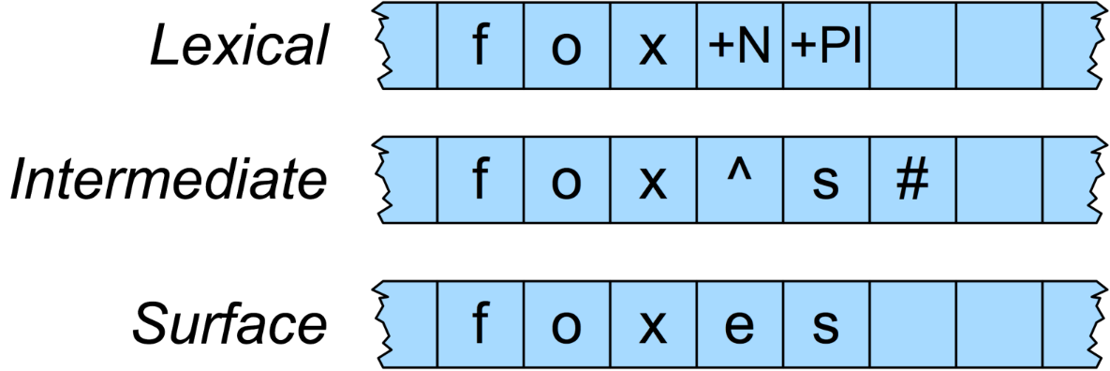
Multi-Level Tape Machines
^ marks a morpheme boundary
# marks a word boundary
Один преобразователь для соответствия словарного уровня промежуточному
Второй – соответствия промежуточного (морфонологического) уровня поверхностному (орфографическому)

Slide 50
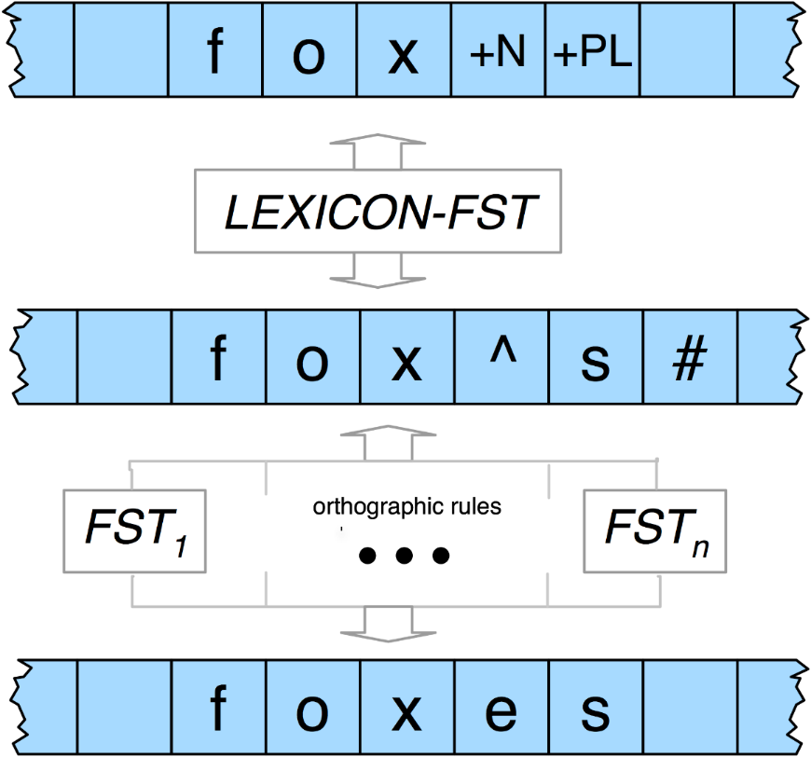
Overall Scheme

Slide 51
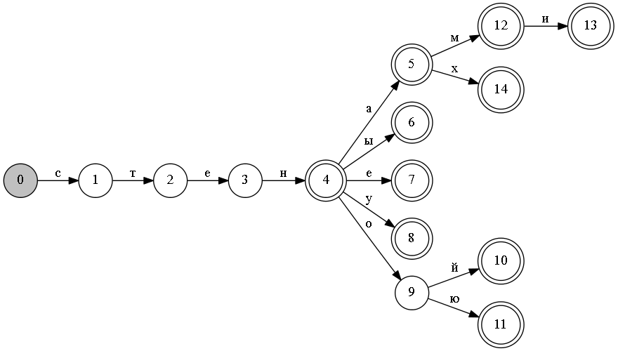
Разное -))) Деревья и морфология Префиксные деревья (trie)
http://habrahabr.ru/post/190694/

Slide 52
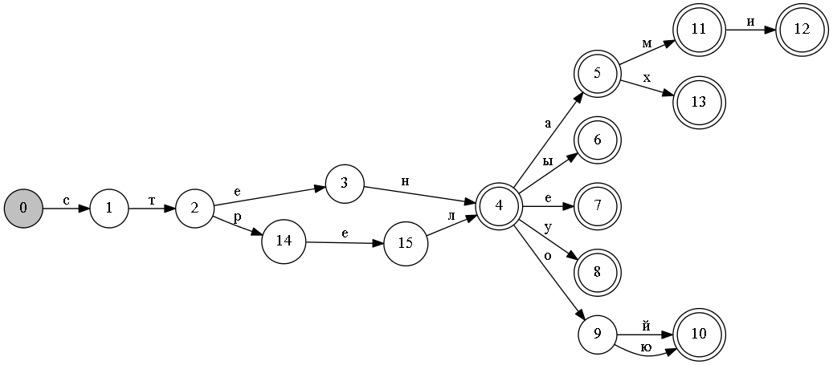
Разное -))) Деревья и морфология
М
Минимизированный автомат
http://habrahabr.ru/post/190694/

Slide 53
Учет особенностей задачи
Префиксы
А | Б | … | Д | … | Э | Ю | Я
А | Б | … | Д | … | Э | Ю | Я
А | Б | … | Д | … | Э | Ю | Я
А | Б | … | Д | … | Э | Ю | Я
А | Б | … | М | … | Э | Ю | Я
А | Б | … | Д | … | Э | Ю | Я
А | Б | … | Д | … | Э | Ю | Я
дама, сущ
А | … | Е | … | Ы | … | Ю | Я
Постфиксы
А | Б | … | М | … | Э | Ю | Я
А | Б | … | Д | … | Э | Ю | Я
А | Б | … | Д | … | Э | Ю | Я
дама, сущ
жен род ед
жен им мн
дама, сущ
жен род мн
дама, сущ
жен им ед
дама, сущ
жен дат ед

Slide 54
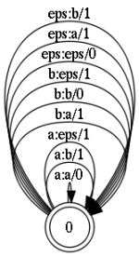
Разное -))) Исправление ошибок
Расстояние Левенштейна как
композиция трех трансдьюсеров
трансдьюсер, представляющий первое слово
трансдьюсер, представляющий модель ошибок
трансдьюсер, представляющий второе слово
http://habrahabr.ru/post/105450/

